Slide 1
奇瑞市场分析项目方案 2012年3月

Slide 2

项目背景与目的
研究方案
部署方案
项目时间安排及运作周期

Slide 3
项目背景与目的
数据种类多
数据量大
数据需求多
数据处理方法比较原始
分析维度单一
数据清洗处理占用大量时间
市场分析目前存在的问题
数据种类多：上牌、乘联会、中汽协、进销存、成交价、产品装备、政策等数据；
数据量大：仅上牌数已达6000多万条记录，信息量每月以2G的速度递增；
数据需求多：各部门数据处理业务需求量大且易变，造成数据工作量大；
数据处理方法较原始：数据库及报表的生成基本属于纯手工，成本高效率低 ，人均产出低，市场深入分析业务受制；
分析维度单一：市场部的成交价数据、产品数据和政策数据等市场数据库，当前无法实现与销量数据的交叉分析；
数据清洗处理占用大量时间：上牌数据中新的公告号的查询对照、各车型到版型的拆分（MIX）都需要大量时间进行处理。

Slide 4
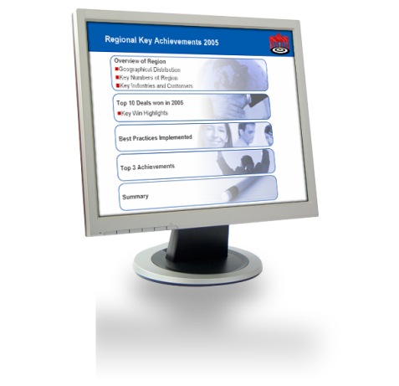
项目背景与目的
通过本项目，实现以下目标：
通过专业市场分析研究团队，快速、准确地收集信息，方便奇瑞产品及时掌握自身和竞争对手现状；
建立专门数据库，整合乘联会、中汽协、指导价、 成交价、产品装备、政策等数据。提供多维度的交叉分析模型，以便奇瑞产品有关部门全方位分析产品竞争力；
建立工作文档共享平台，方便交流及查找，提高工作效率

Slide 5
项目背景与目的
研究方案
部署方案
项目时间安排及运作周期

Slide 6


AUTO-WAYS包含的丰富的数据种类
威尔森已为国内主要的汽车厂商（一汽集团，大众，通用，丰田等）提供Auto-ways营销数据分析系统，涵盖了配置装备，价格，销量等数据多维度交叉分功能，在此基础上，可以按照奇瑞的实际需求，快速进行功能调整开发。以下是为奇瑞设计的解决方案
产量
地域分布
综合销量
网点数量
销量信息
网点信息
年保有量
批发量
2
3
型号MIX
经济数据
价格信息
1
配置信息
4
MSRP
政策信息
车型配置
5
成交价
车型参数
提车价
年度政策
配置CPV值
价格指数
月度政策
返点返利

Slide 7
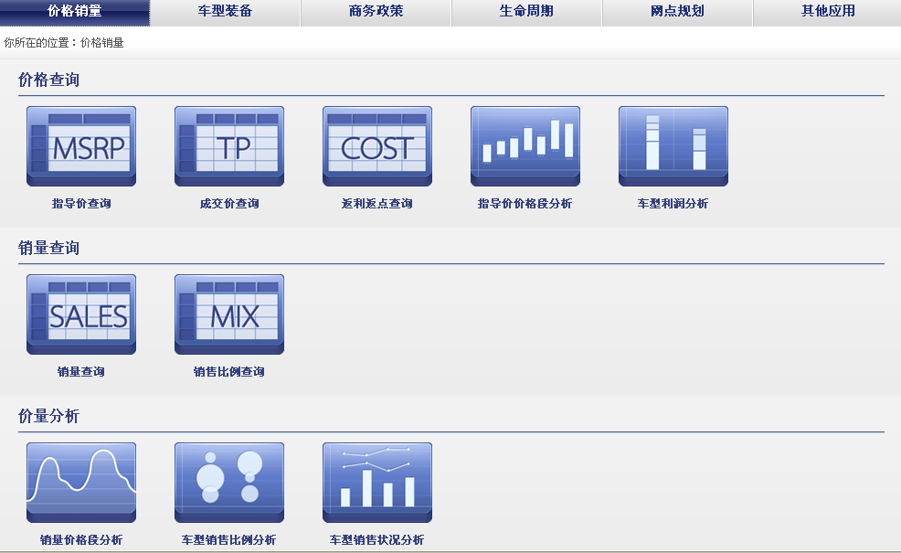
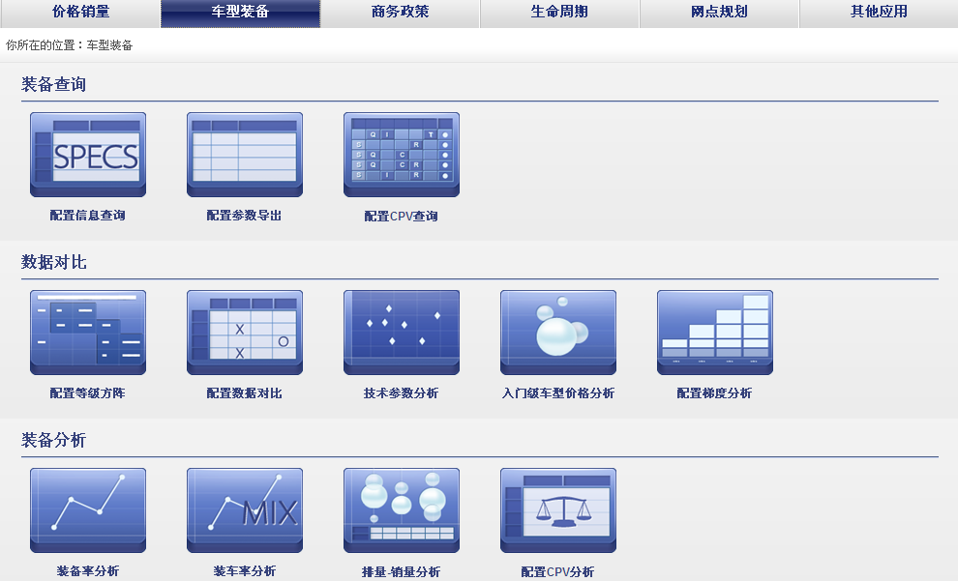
AUTO-WAYS数据优势
车型覆盖面广
价格、销量、Mix、配置数据均覆盖国内在售车型的95%；目前价格数据覆盖25个城市，可支持区域营销分析
历史数据完整
价格、销量、Mix、配置历史数据从2006年开始积累，足以支持长期营销分析
数据更新及时
价格数据每周更新，配置数据在新车上市后2个工作日内更新，商务政策文件在厂商下发后2个工作日内上传
严格质量监控
各类数据均经过多重质量监控流程，确保数据的真实性和准确性

Slide 8
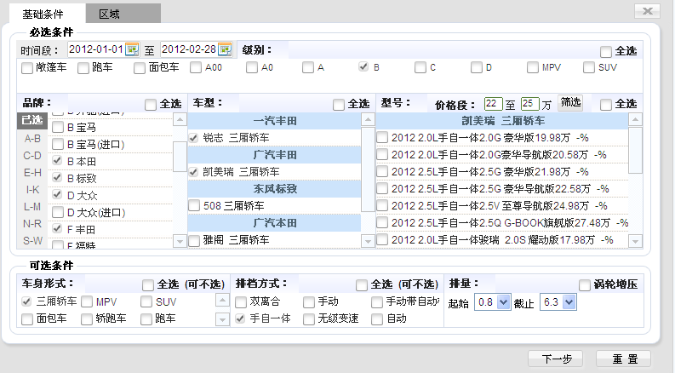
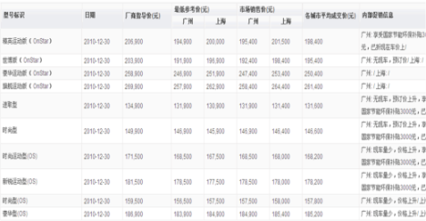
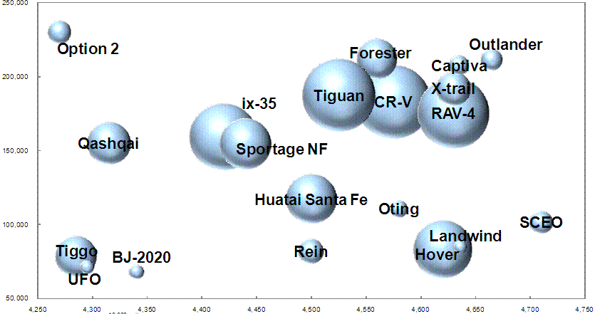
AUTO-WAYS功能优势
查询便捷
提供简洁、多维的查询条件，方便用户快速定位目标查询车型
灵活自定义
级别、细分市场等可按照用户划分标准，更符合用户的使用习惯
使用方便
可导出Excel的查询结果及图表，方便用户编辑、修改；
更可按照客户格式要求及标准模板进行定制
多维交叉分析
价格、销量、Mix、配置数据可进行多维交叉分析，全面支持各类分析模型

Slide 9
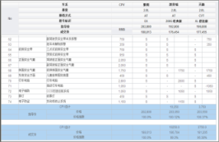
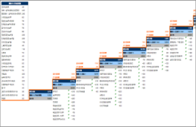
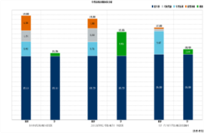
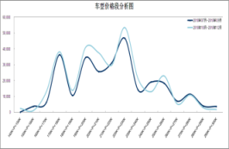
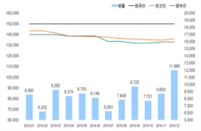
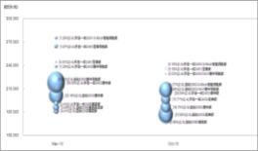
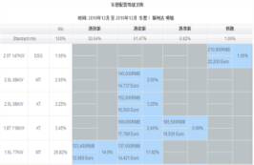
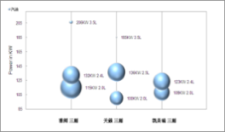
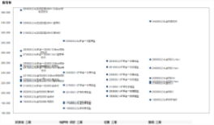
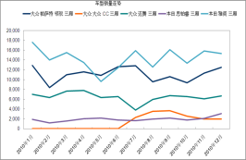
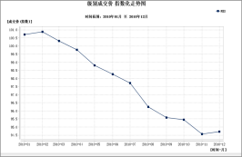
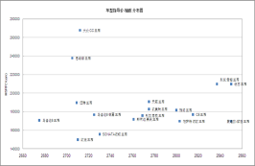
AUTO-WAYS分析模块
超过30种分析模型
全面支持客户的调研工作
更多分析模型
多库聚合分析
配置竞争力
配置梯度分析
车型利润构成
价格-销量分析
车型销售状况
车型MIX对比
配置-MIX分析
信息交叉分析
排量-销量分析
MSRP分布
车型-销量分析
价格指数分析
车型参数分析

Slide 10
AUTO-WAYS整体架构
Auto-Ways
价格销量
价格查询
销量查询
车型装备
装备查询
价量分析
数据对比
装备分析
商务政策
政策查询
网点规划
生命周期
网络布局
商圈研究

Slide 11
AUTO-WAYS功能
价格销量
价格查询
1.指导价查询
按照时间点及车型查询车型型号指导价
数据来自生产厂官网及官方客服信息
3.返利及返点查询
按照时间段及车型查询车型型号返点、考核奖励、促销补贴信息数据来自年度商务政策及月度促销政策解读
5.车型利润分析
由车型指导价、成交价、返利返点信息所组成的分析模块，对比竞品车型或型号之间的经销商利润水平
2.成交价查询
按照时间段及车型查询车型型号在跟踪城市的成交价、最低参考价及店头促销信息数据来自威尔森合作经销商店头信息
4.指导价价格段分析
直观反映竞品车型的指导价分布情况了解竞品的定价策略
数据来自生产厂官网及官方客服信息
销量查询
1.销量查询
按照时间段包括三种维度的销量数据查询：车型-销量、生产厂-销量、级别-销量销量数据来自乘联会综合销量
2.销售比例查询
按照时间段及车型查询各型号的销量占比
数据来自全国销量公告号解读及威尔森合作经销商网络店头销量的计算结果
价量分析
1.价格段销量分析
按照时间点及车型查询车型型号指导价
数据来自生产厂官网及官方客服信息
3.车型销售状况分析
车型指导价、成交价、提车价及车型销量的走势分析
2.车型销售比例分析
按照时间段及车型查询各型号的销量占比
数据来自全国销量公告号解读及威尔森合作经销商网络店头销量的计算结果

Slide 12
AUTO-WAYS功能
车型装备
装备查询
1.配置信息查询
根据车型查询配置主要提供三种对比方式查询，即：全部配置对比、相同配置对比、差异配置对比等
2.配置CPV查询
主要查询车型基本配置与可选装配置
数据对比
1.配置等级方阵
对比各竞品的配置等级划分及构成，以及销售比例的组成
3.技术参数分析
通过技术参数对比，直观反映各竞品车型的车身尺寸对比，包括长、宽、高、轴距等，及车重与功率的关系
5.配置梯度分析
从低到高对比车型各型号之间的指导价、销售比例、配置、CPV的差异
2.配置数据对比
对比不同型号（同车型或不同竞品之间）的配置差异
4.入门级车型价格分析
反映每个车型最低配型号的车长与价格的对比关系
装备分析
1.装备率分析
提供按车型、车系及级别的装配率计算
计算指定配置的装备率
3.排量-销量分析
对比竞品不同排量、排挡方式的销售比例
2.装车率分析
提供按车型、车系及级别的装配率
4.配置CPV分析
研究对比竞品与基准车型的配置差异，并通过CPV计算竞品之间的性价比差异

Slide 13
AUTO-WAYS功能
商务政策
政策查询
1.月度政策查询
按照时间点及车型查询车型型号指导价
数据来自生产厂官网及官方客服信息
3.产品手册
所有车型的产品手册
数据来自厂商
2.年度政策查询
按照时间点及车型查询车型型号指导价
数据来自生产厂官网及官方客服信息
网点规划
网络布局
商圈研究
生命周期
生命周期
1.车型生命周期分析
根据所选择的车型，提供该车型的历史阶段的数据包括配置改版、改款、成交价、指导价、销售比例等等

Slide 14
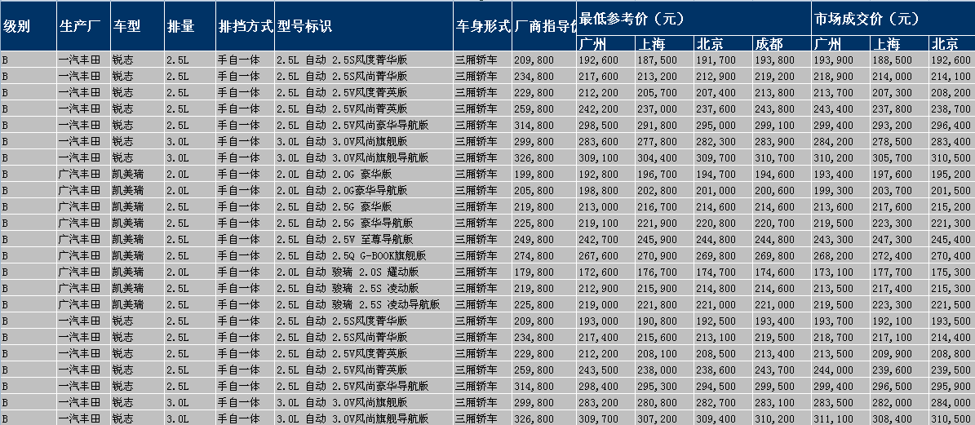
成交价数据查询
可查询2006年至今的 车型各城市成交价数据
信息包括：各地最低参考价、各地市场成交价、全国均价、各地促销活动信息
成交价数据报表

Slide 15
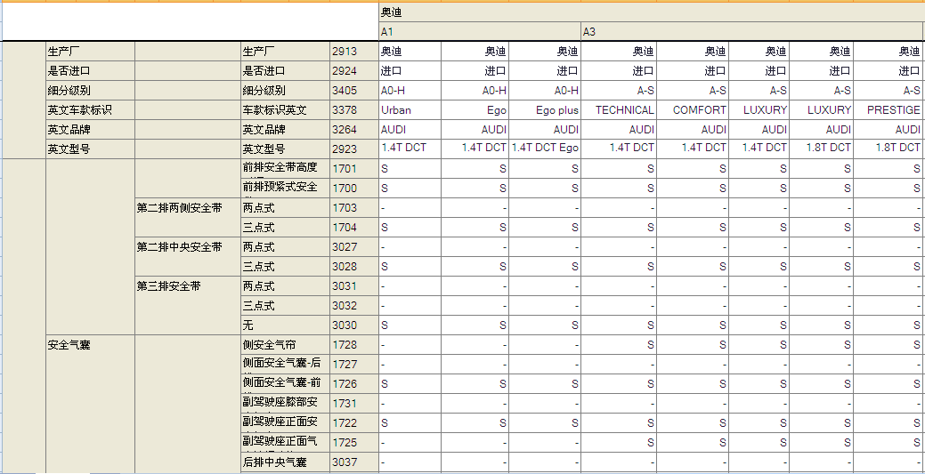
装备数据查询
可查询2006年至今的 车型的装备信息
信息包括：超过770项的装备信息，装备信息包括基本信息、技术参数、底盘及操控系统、安全、内部舒适、座椅、外部、娱乐信息等大类
装备数据查询

Slide 16
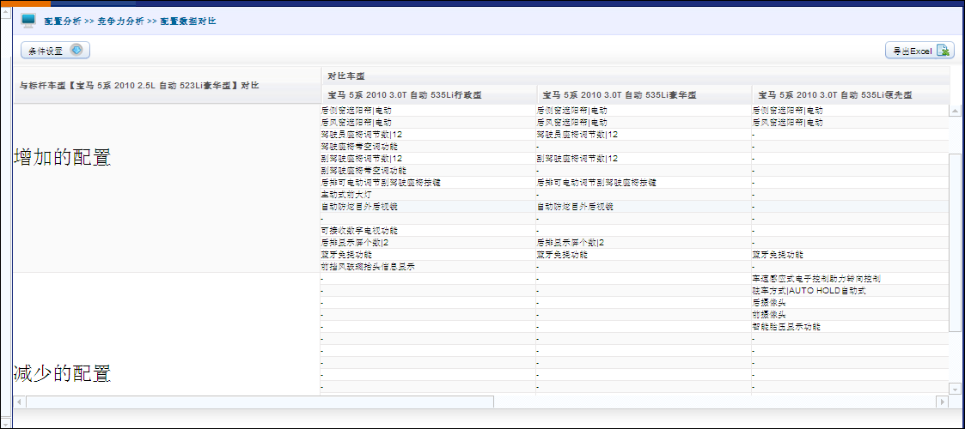
配置分析
选择相关竞品，设定基准车型，可快速实现竞品与基准车型之间的配置差异对比
可显示与基准车型对比：
增加的配置
减少的配置
配置分析

Slide 17
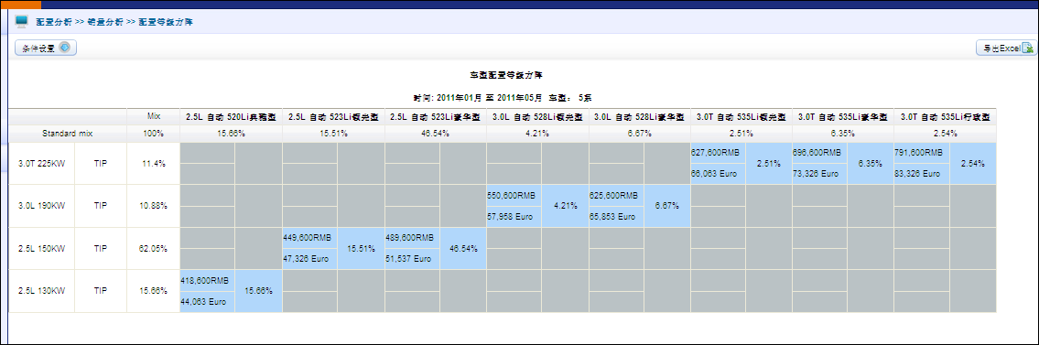
配置等级方阵
通过Mix、指导价及型号构成的组合分析，对比：
不同排量的车型销量占比
不同排挡方式的车型销量占比
产品型号的设置策略及主要销售型号
结合Mix与指导价，以及车型型号的划分等级，反映竞品的产品策略
配置等级方阵

Slide 18
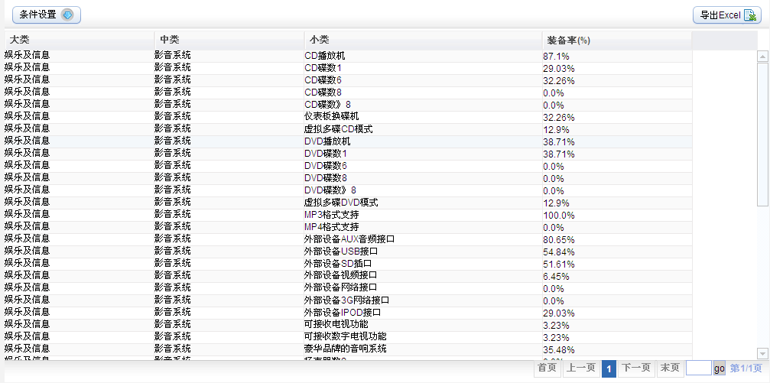
装备率分析
提供按车型、车系及级别的装配率计算：
计算指定配置的装备率
装备率分析

Slide 19
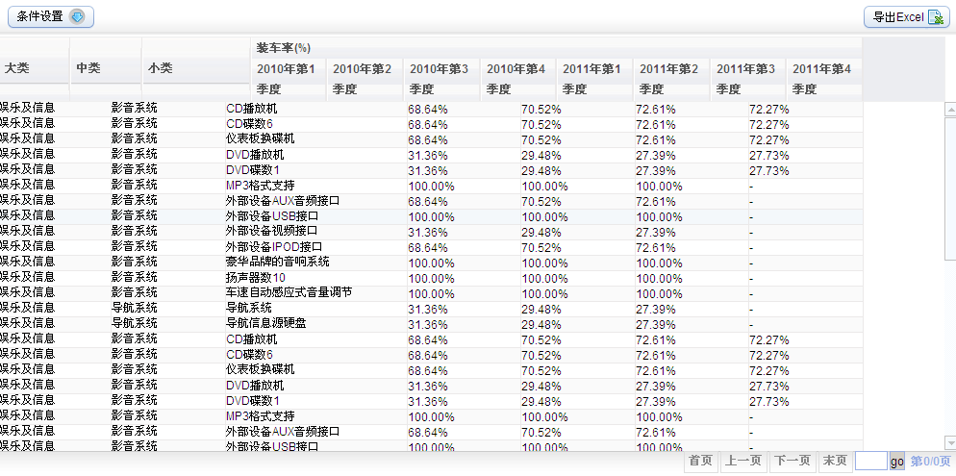
装车率分析
装车率根据信息系统中模块，提供按时间跨度，车型、车系及级别的装车率计算：
计算指定配置的装车率；
装车率分析

Slide 20
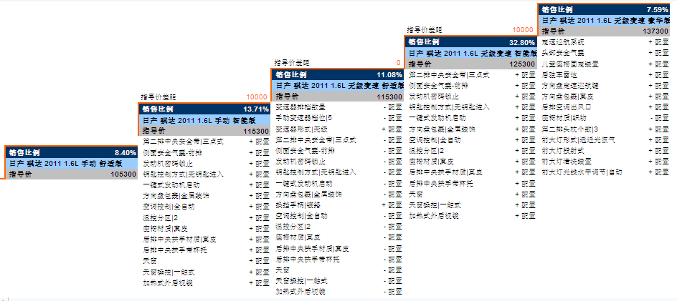
车型配置梯度分析（车型装备差异分析）
应用价值：用于分析同一车型不同型号间在配置、指导价、销售比例上的差异
分析变量：配置参数、指导价、销售比例
配置梯度分析图

Slide 21
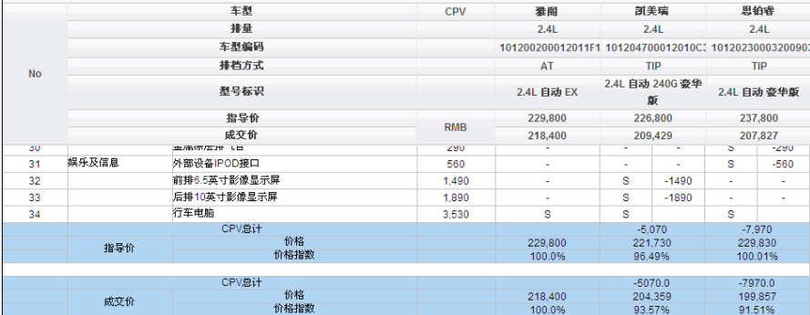
配置CPV分析
配置数据说明：“S”代表有该项配置，“-”代表没有该项配置，“O”代表选装
应用价值：用于分析竞争车型之间的配置性价比
分析变量：配置参数、指导价、销售比例、CPV价值
配置CPV分析

Slide 22
车型生命周期分析
应用价值：反应一个车型从新车上市到改款升级过程中的产品、价格、渠道、促销策略变化
分析变量：销量、配置参数、指导价、成交价、改款、推广促销
某车型的生命周期图谱

Slide 23
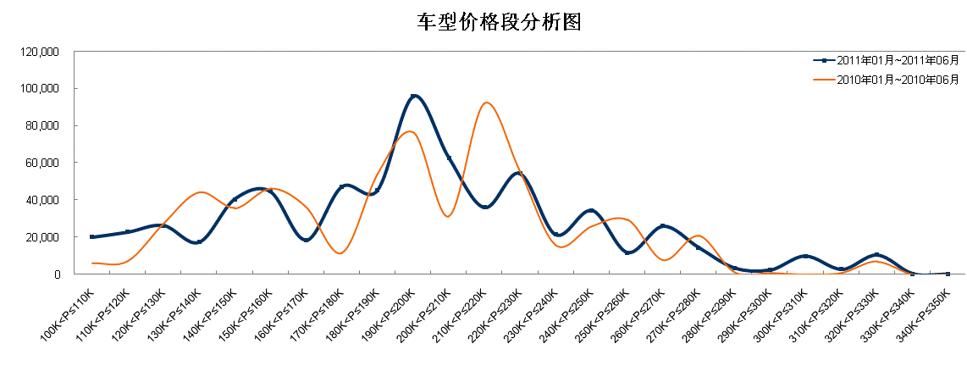
价格段-销量对比分析
应用价值：挖掘热销价格段，寻找机会市场
对比价格段：10~35万，每万元（自定义）
对比时间段：2010年1-6月VS2011年1-6月（自定义）
价格段销量对比曲线图
销量（辆）
价格（元）

Slide 24
车长-价格-销量的交叉分析
应用价值：挖掘同一细分市场中各车型间的竞争关系，锁定目标竞争对手
分析变量：车长、价格、销量
车长、价格、销量气泡图
价格（元）
车长（mm）
备注：气泡的大小代表市场占有率，气泡越大表示市场占有率越高。

Slide 25
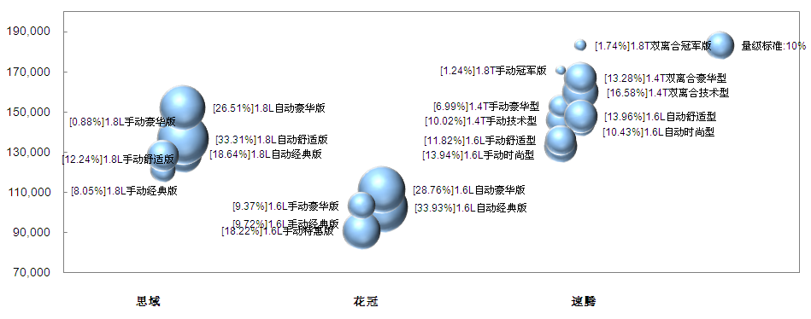
价格-销售比例对比分析
应用价值：用于分析竞争车型间在价格销量优势和差异
分析变量：车型成交价格、销售比例
各竞争车型价格-销量比例对比图

Slide 26
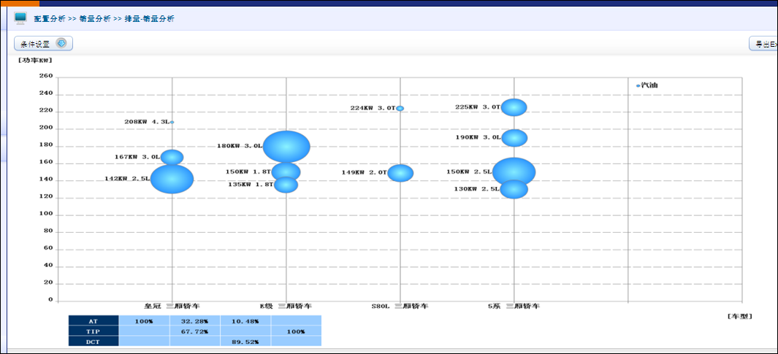
排量-销量分析
结合Mix与排量、排挡方式的信息，进行交叉分析，反映竞品的产品策略及Mix构成
通过Mix、排量、排挡方式的组合分析，对比：
不同排量的车型销量占比
不同排挡方式的车型销量占比
排量销量分析

Slide 27
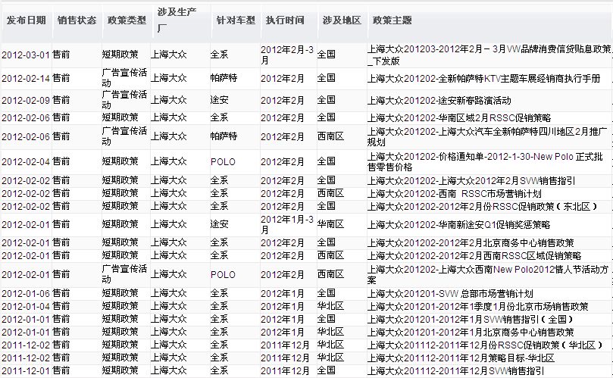
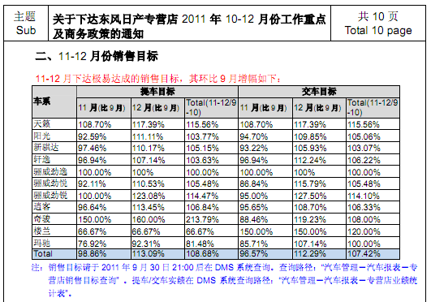
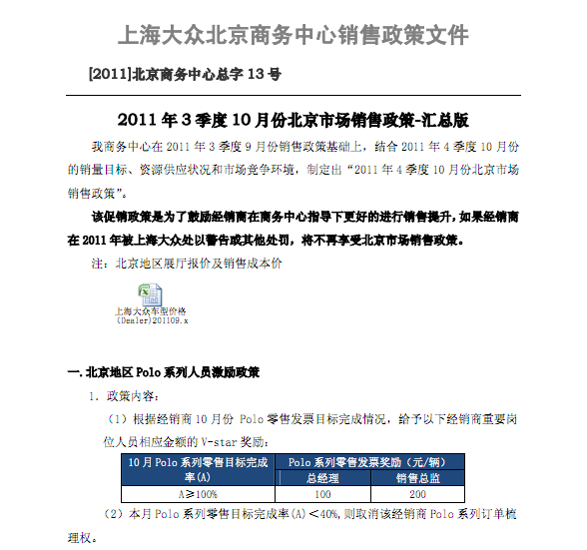
政策文件查询及下载
可查询2009年至今的商务政策原件
信息包括：年度商务政策、月度促销政策、营销活动文件、车型产品手册
月度促销政策查询

Slide 28
车型利润对比分析
应用价值：对比竞品返利构成及经销商利润水平
分析变量：指导价、成交价、基本返利、考核金额、促销补贴
车型利润对比分析

Slide 29
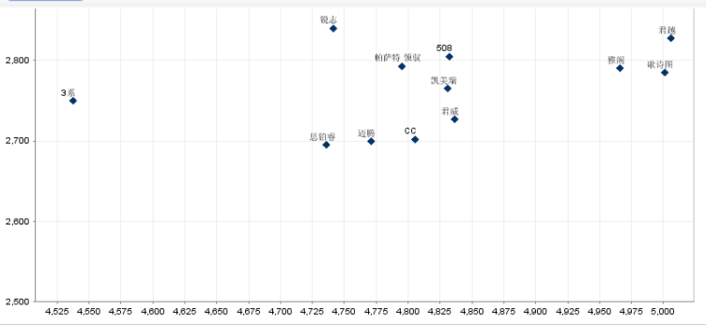
技术参数分析
应用价值：通过技术参数对比，直观反映各竞品车型的车身尺寸对比，包括长、宽、高、轴距等
分析变量：配置参数、车长、轴距、车宽、车高、功率比
技术参数分析

Slide 30
功能小结
目前威尔森的Auto-Ways系统能够提供客户几乎所有的(价格、销量、PVA、装备)分析模型。
以下是Auto-ways系统暂时没有完成的功能模块
功能模块 | 状态
公安部上牌数据的分析 | 奇瑞提供数据定制开发
奇瑞内部产销存数据分析 | 奇瑞提供数据定制开发
渠道分析 | 项目需求中

Slide 31
项目背景与目的
研究方案
部署方案
项目时间安排及运作周期

Slide 32
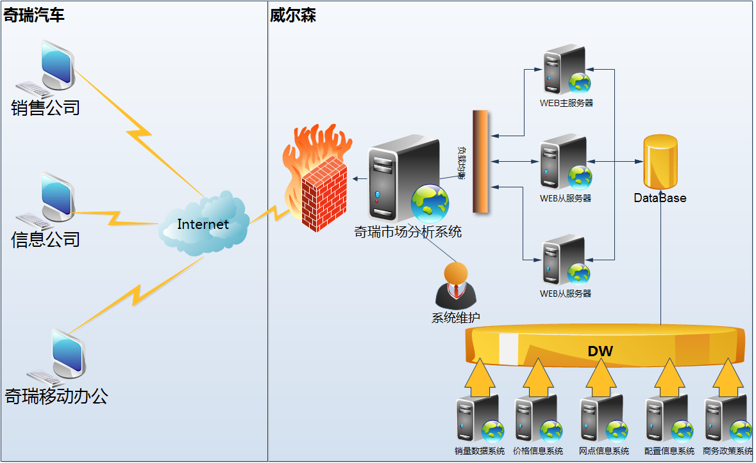
部署架构方案一
该方案将市场分析系统部署在威尔森，由威尔森对系统进行托管。能够保证海量数据
的及时采集和审核，对奇瑞提供系统全面的服务，包括数据采集审核，系统管理维护
功能定制开发等等。安全性不是问题我们将完全根据保密合同办理

Slide 33
方案一业务流程
威尔森
服务
数据更新
系统支持
定制需求
数据维护
系统更新
其他…
业务
DB
市场分析系统
市场分析系统
市场分析系统
网络层
Internet
奇瑞
信息公司
销售公司
数据更新
（进销存数据
上牌量数据）

Slide 34
方案一优缺点对比
优点 | 缺点
海量数据采集 | 奇瑞需要开通外部访问权限
海量数据整理分析 | 服务器由威尔森托管
更新响应时间短
数据维护成本低效率高
系统维护简单成本低
方便客户需求定制扩展系统
实施成本低不需要另外更改架构

Slide 35
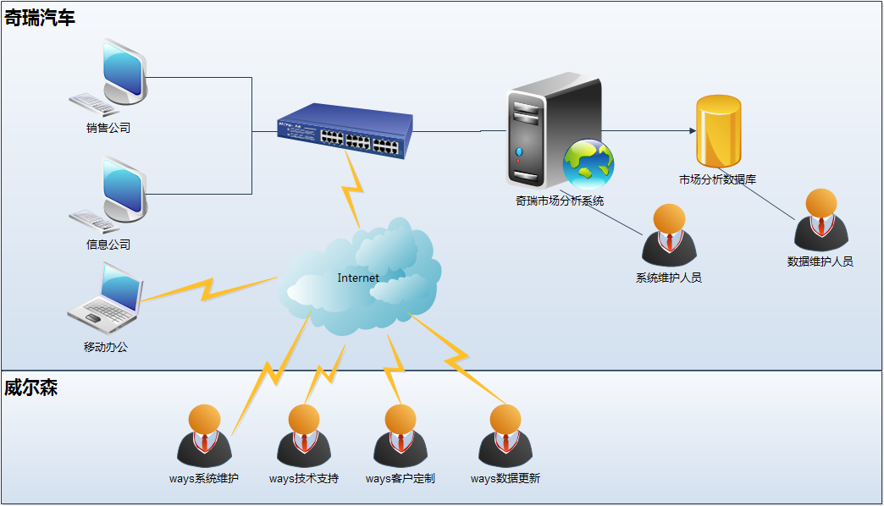
部署方案二
该方案将市场分析系统部署在奇瑞，在系统更新和数据上传时需要奇瑞提供访问权限。
在系统维护上需要，及时响应奇瑞的功能和非功能的需求

Slide 36
方案二工作流程
内部管理
信息公司
内部网
IT
数据维护
（进销存数据
上牌量数据）
系统维护
市场分析系统
市场分析系统
销售公司
市场分析系统
网络层
Internet
外部访问
其他
威尔森
移动办公
数据更新
数据维护
第三方访问
系统支持
系统更新
其他…
定制需求
其他…

Slide 37
方案二优缺点对比
优点 | 缺点
系统在奇瑞托管 | 奇瑞需要安排专人维护数据库和系统
上牌量数据导入 | 需要开发外网访问带宽允许威尔森上传数据
经销存数据导入 | 数据采集更新响应较慢
 | 增加部署成本投入
 | 需要威尔森远程或现在指导

Slide 38
方案总结
根据”方案一”和”方案二”的对比可以得出以下结论：
 | 方案一 | 方案二 | 说明
可维护性 | 强 | 弱 | 威尔森专业人员负责有服务器托管业务
可扩展性 | 强 | 弱 | 能够迅速的修改系统漏洞和bug保证系统的健壮性，有专业的开发团队为客户定制业务
用户体验 | 一样 | 一样 | 作为一个B/S系统在用户体验是一样的
数据更新 | 强 | 弱 | 大量数据有威尔森提供服务器存在在威尔森将会比较迅速的完成数据采集。
实施成本 | 强 | 弱 | 第一方案实施相对简单，第二方案需要客户提供带宽允许外网访问，并且可以更新数据
安全性 | 弱 | 强 | 物理安全性说方案二较强
关于安全性：
威尔森给客户提供的是服务性产品。客户购买的是威尔森的咨询服务， 当期有效性较强与服务器存放无关
在客户购买威尔森产品是双方签订保密协议。是安全性有力的保障

Slide 39
系统维护及服务承诺
数据更新
常规更新
数据自动更新，包括配置（即时）、价格及Mix（每月）；数据更新当天，会有专门邮件通知系统用户，系统首页显示数据最新更新时间
专人跟踪新车上市、指导价调整、销量数据等，确保信息准确性
新车上市及配置变化即日通知，重点车型配置变化后1个工作日内更新，新上市车型在2个工作日内完成配置信息收集
新车跟踪
系统维护
系统升级
如有系统调整，系统自动升级，并提前1个工作日提醒用户
应急服务
专业团队进行系统监控，如出现系统故障，确保在1个工作日内修复，并提供应急方案
系统备份
专人进行系统备份、操作日志及常规系统维护及管理

Slide 40
项目背景与目的
研究方案
项目报价
项目时间安排及运作周期

Slide 41
项目报价
本次项目报价：

Slide 42
项目背景与目的
研究方案
项目报价
项目时间安排及运作周期

Slide 43
项目时间安排及运作周期
项目确定后，将用一周时间与奇瑞确认系统的细化需求及配置清单；在需求确定后的一个月内根据奇瑞要求完成系统的开发及投入使用，以及配置数据按奇瑞要求的清单调整
项目步骤 | KW1 | KW2 | KW3 | KW4 | KW5 | KW6
需求细化及确认
系统程序开发
系统内部测试
系统外部测试
配置清单确认
配置数据终审
系统上线使用

Slide 44


Thank You!

